Slide 1
Giới thiệu Giải trình tự DNA (DNA-seq) và ứng dụng trong lâm sàng
Ngày 15 tháng 12 năm 2024
TS. Lưu Phúc Lợi
Email: luu.p.loi@googlemail.com
Zalo: 0901802182

Slide 2
Nội dung
Giới thiệu về Dự án bộ gen người
Giới thiệu kỹ thuật giải trình tự thế hệ mới (NGS)
Quy trình XÉT NGHIỆM gen bằng phương pháp giải trình tự thế hệ mới
Năm ví dụ về XÉT NGHIỆM gen cho BỆNH DI TRUYỀN và UNG THƯ
Giải trình tự gen thế hệ mới trong nông nghiệp và môi trường

Slide 3
Giới thiệu về
Dự án bộ gen người

Slide 4
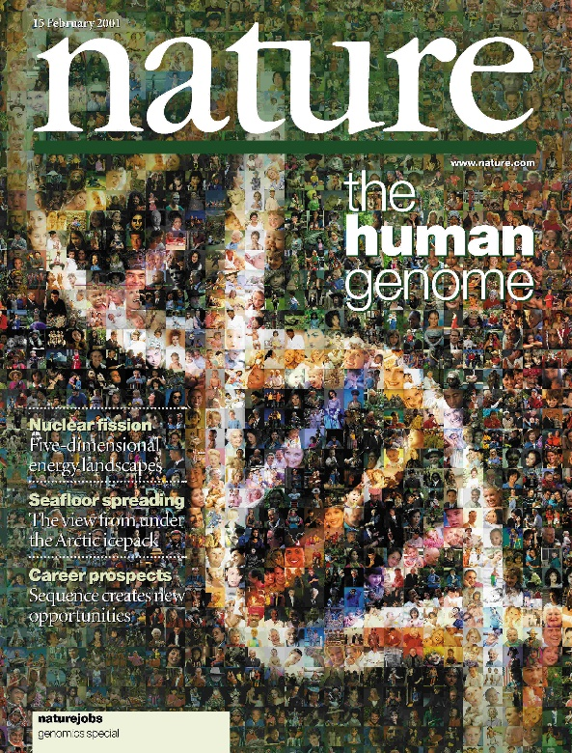
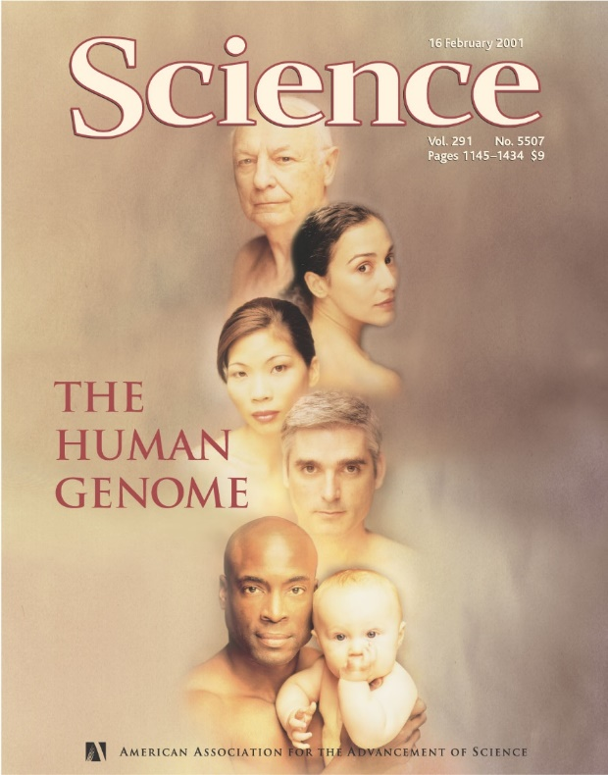
Dự án hệ gen người HGP (Oct 1990 - April 2003)
Năm 2003, dự án hệ gen người HGP đã tạo ra một chuỗi trình tự gần 3 tỉ nucleotide chiếm hơn 90% bộ gen người.
Đây là chuỗi gen hoàn chỉnh nhất có thể đạt được với công nghệ giải trình tự DNA thời điểm đầu những năm 2000.
=> Sự phát triển của công nghệ giải trình tự thế hệ mới (NGS).
HGP Paper
Venter/Celera Paper

Slide 5
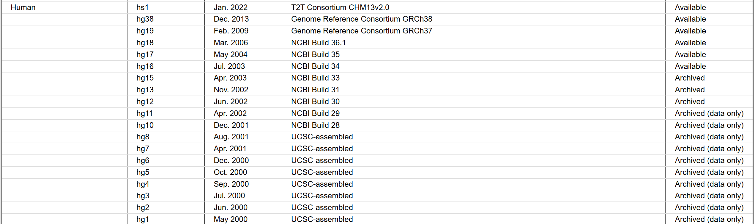
Human Genome Build
https://genome.ucsc.edu/FAQ/FAQreleases.html

Slide 6
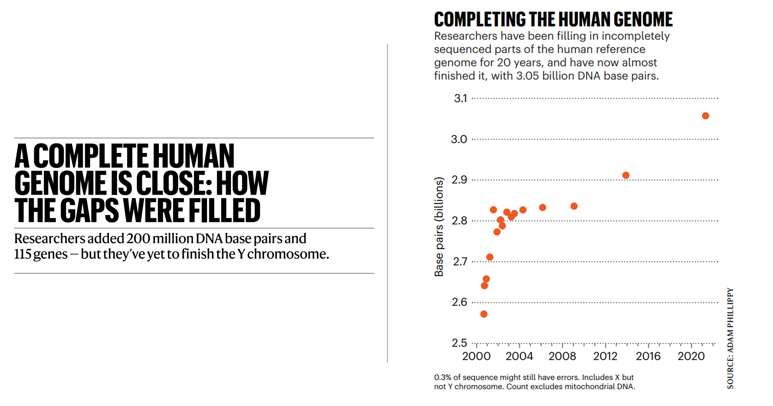

Slide 7
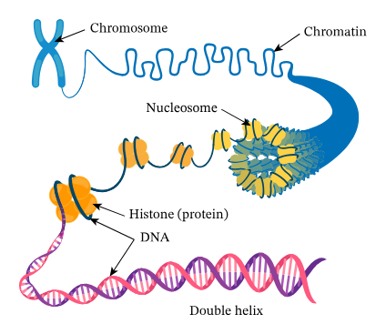
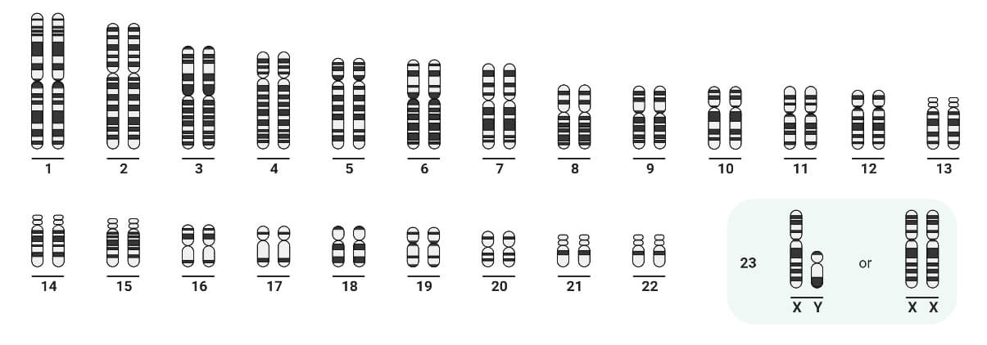
Human Karyotype
https://microbenotes.com/karyotype-karyotyping/

Slide 8
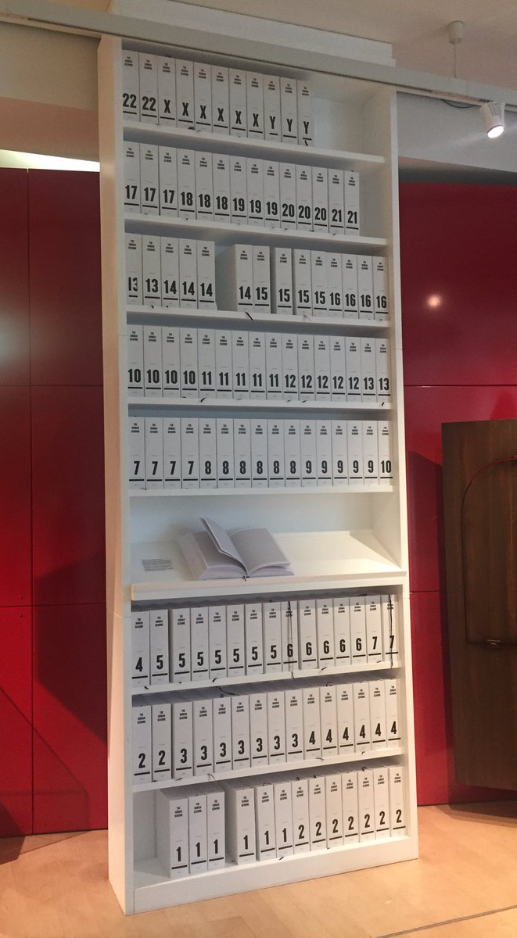
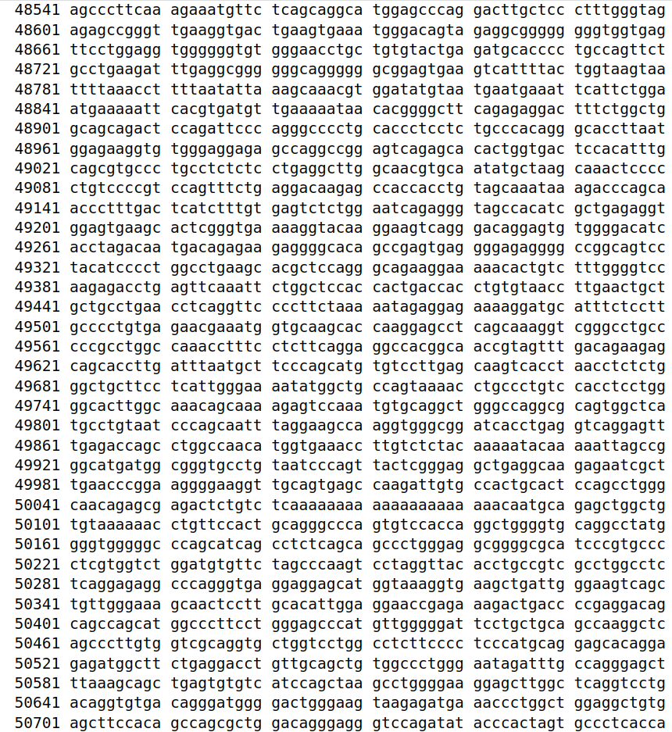
Hệ Gen người
https://www.ncbi.nlm.nih.gov/nuccore/806904736

Slide 9
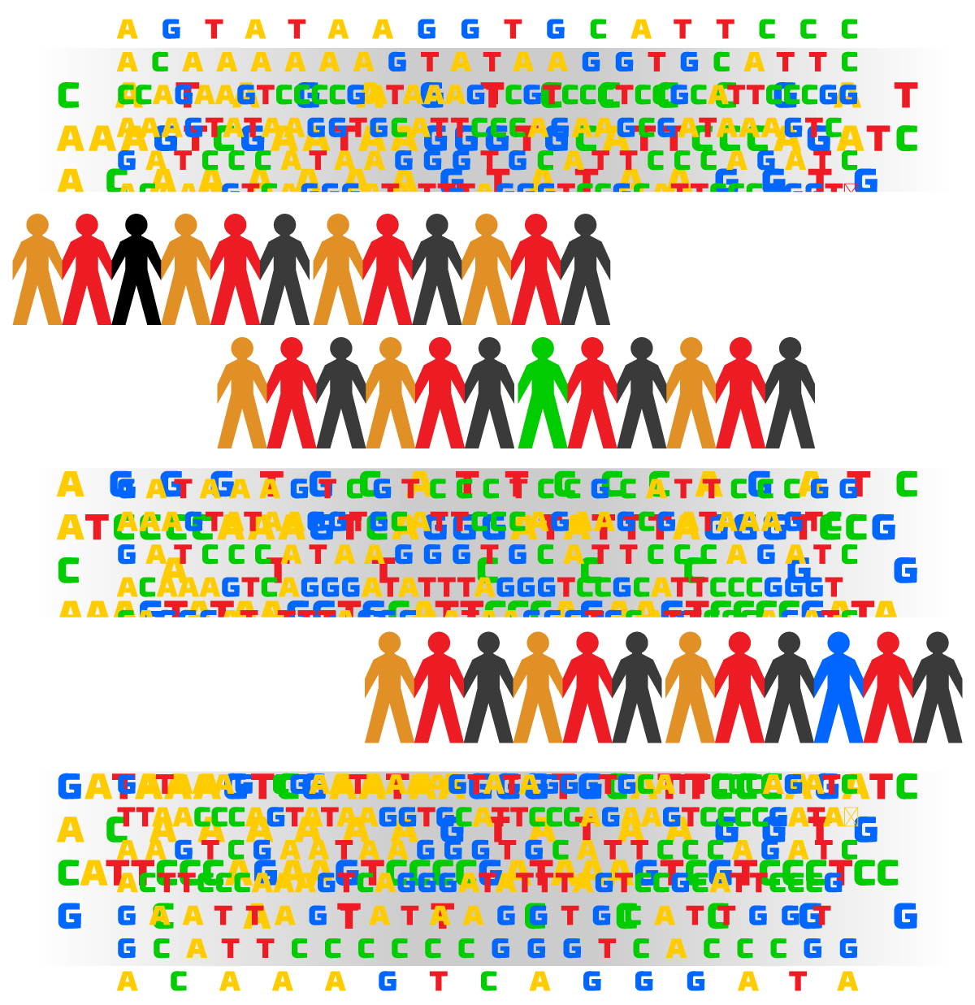
Dữ liệu hệ gen cho quần thể
https://www.youtube.com/watch?v=mDi-crPgjFw&t=3s

Slide 10
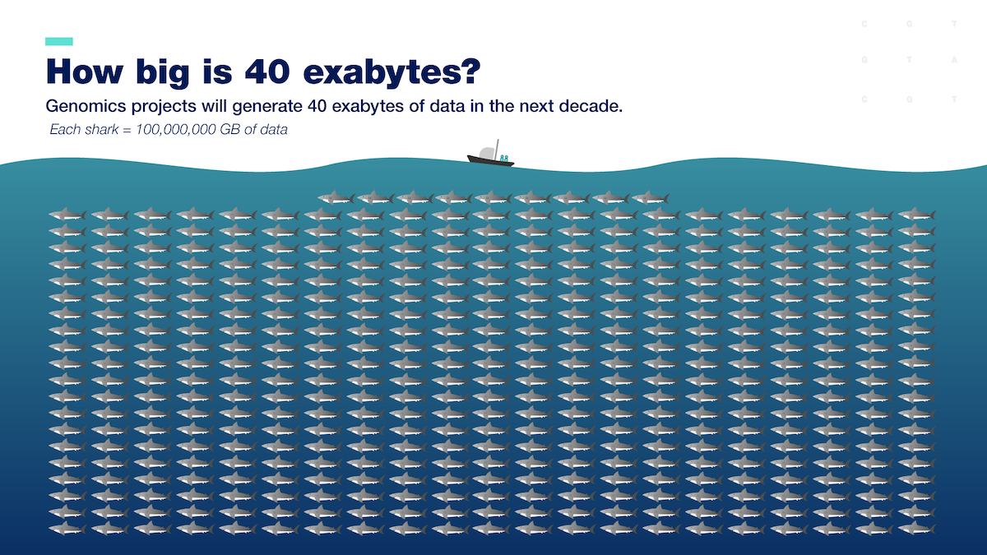
https://www.genome.gov/about-genomics/fact-sheets/Genomic-Data-Science

Slide 11
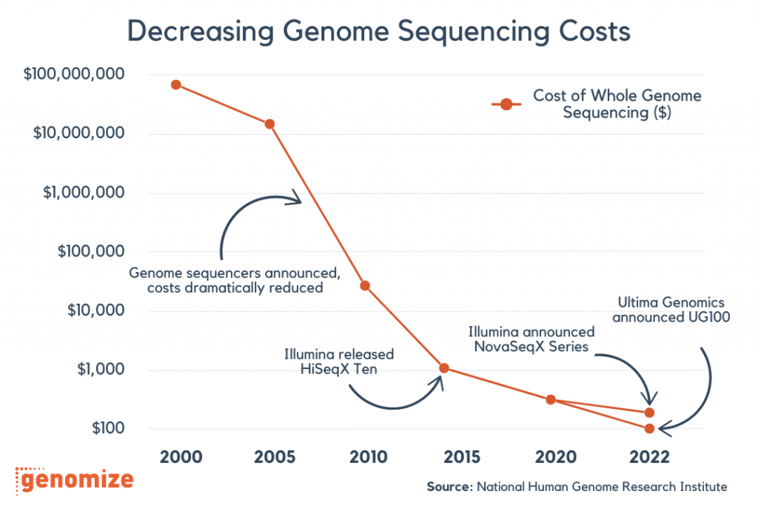

Slide 12
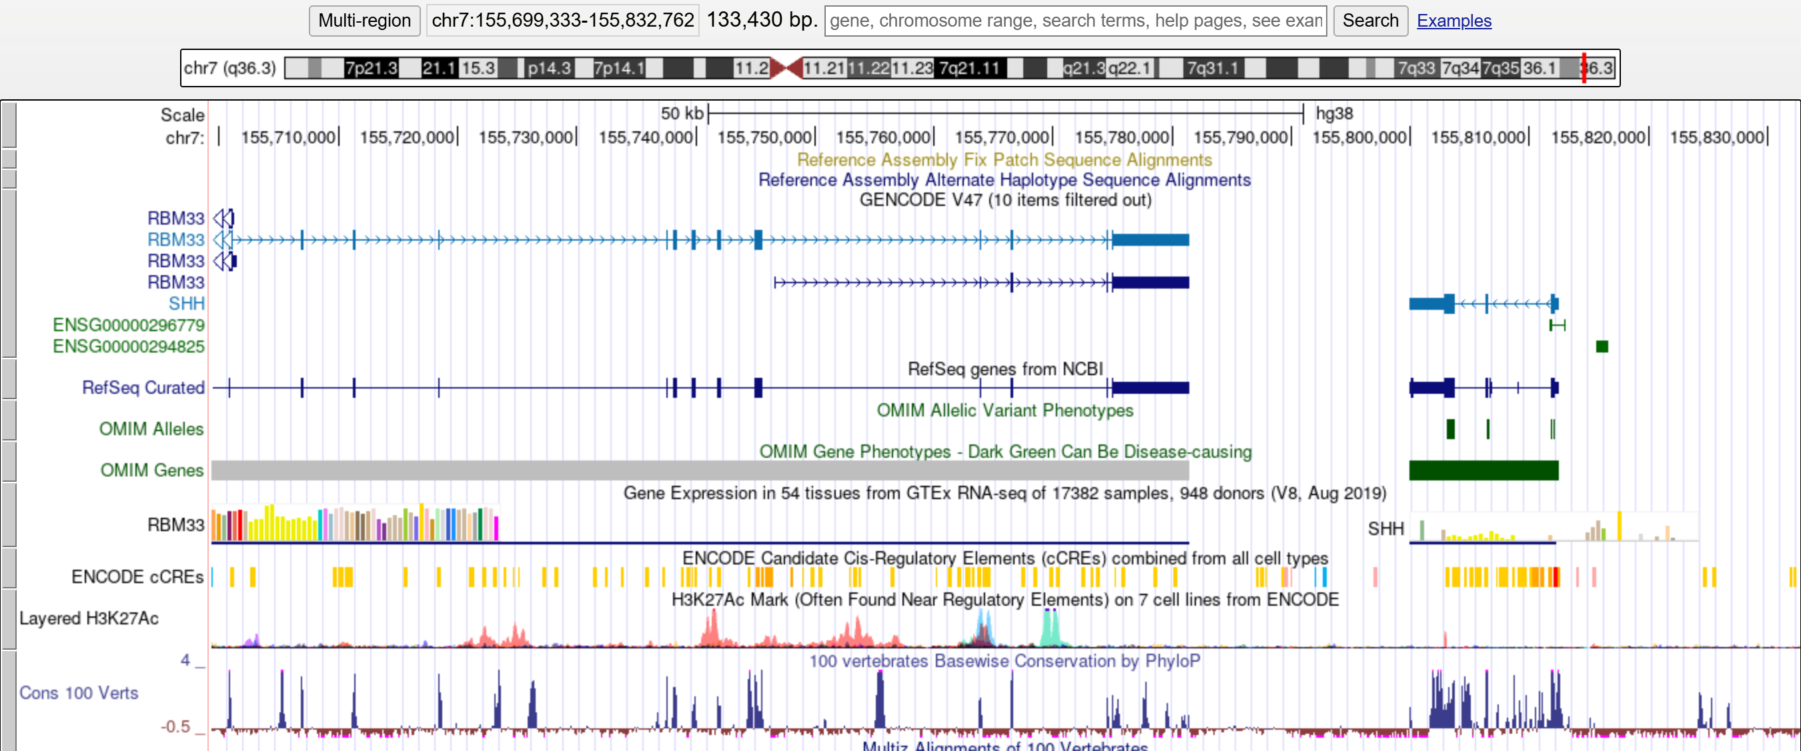
Gene Annotation

Slide 13
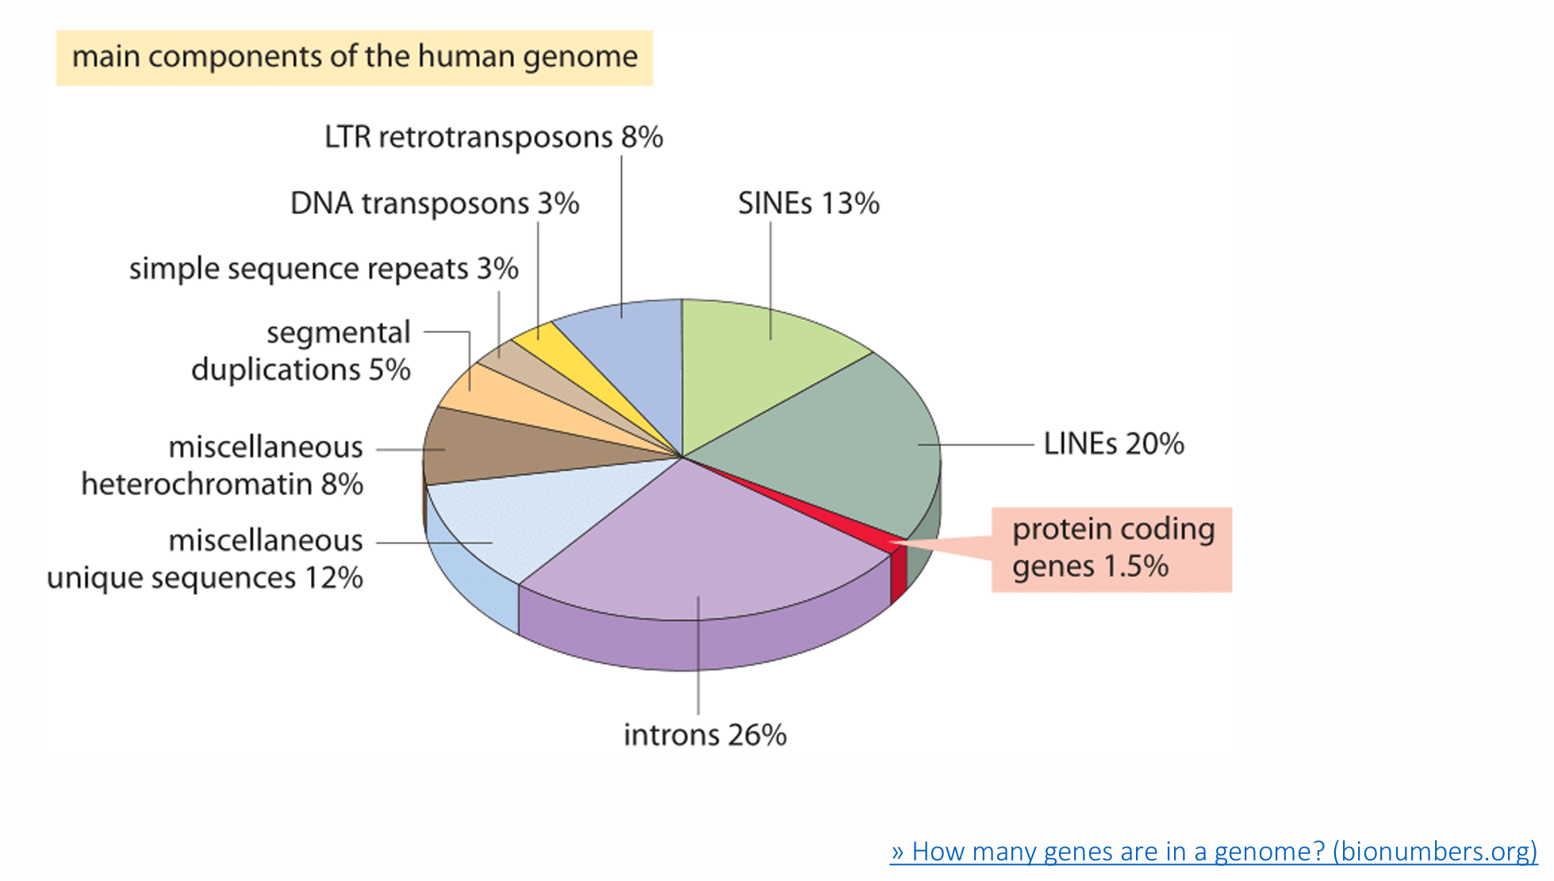
Gene Annotation

Slide 14
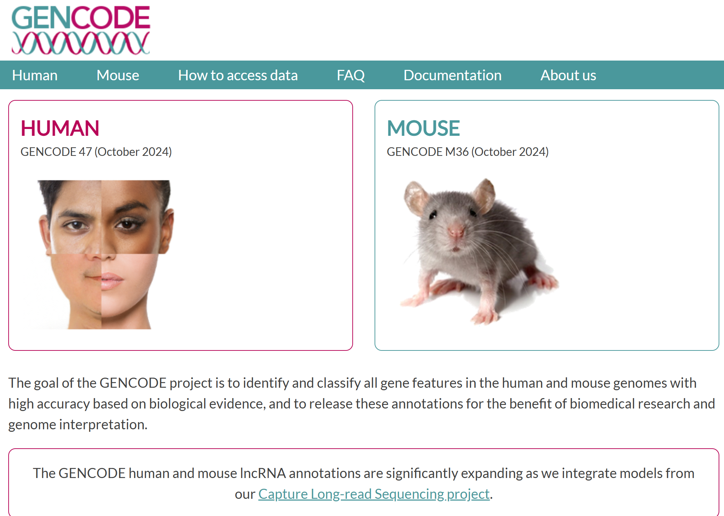
Understanding Gene Annotation through GENCODE (https://www.gencodegenes.org/)

Slide 15
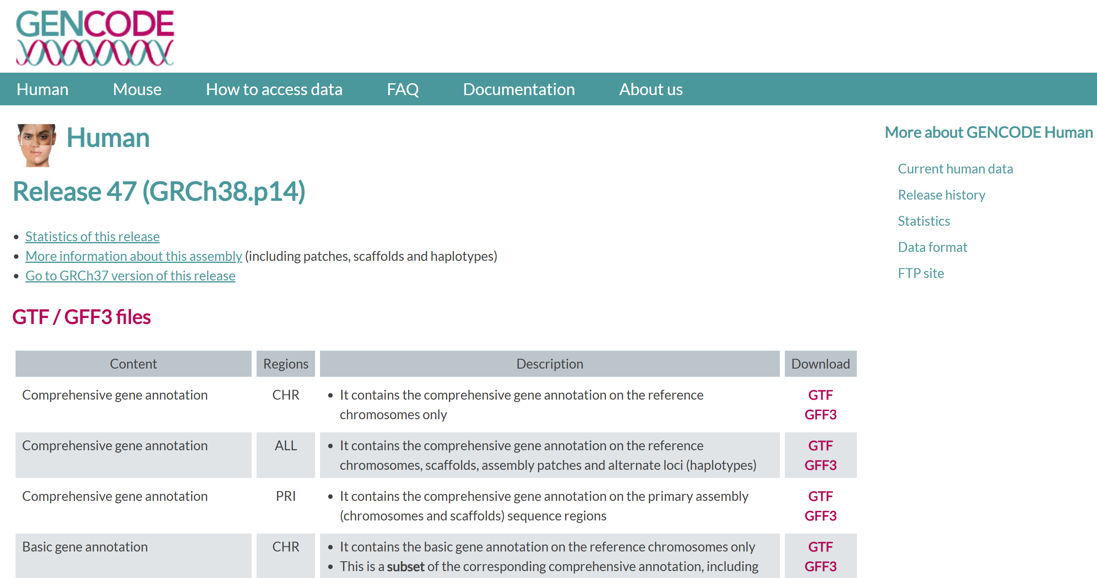
Understanding Gene Annotation through GENCODE

Slide 16
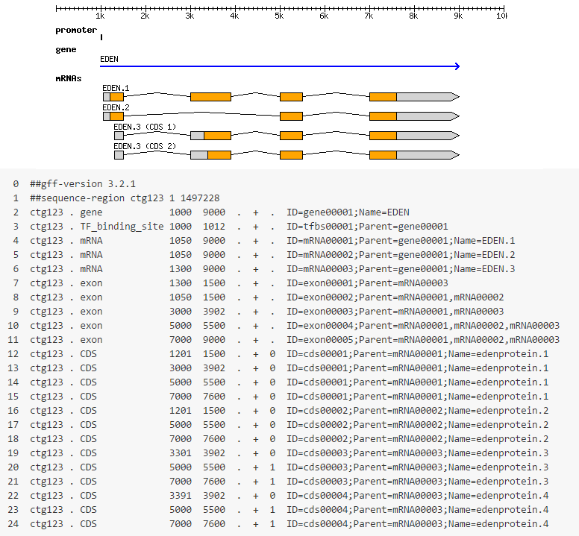
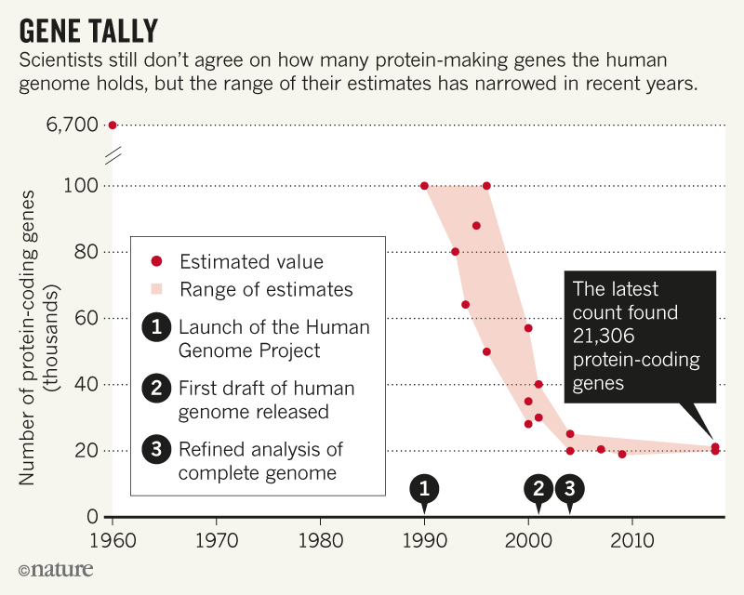
GTF (Gene Tranfer Format) and The number of Human Genes
https://www.nature.com/articles/d41586-018-05462-w

Slide 17
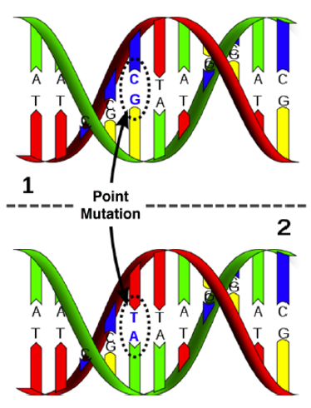
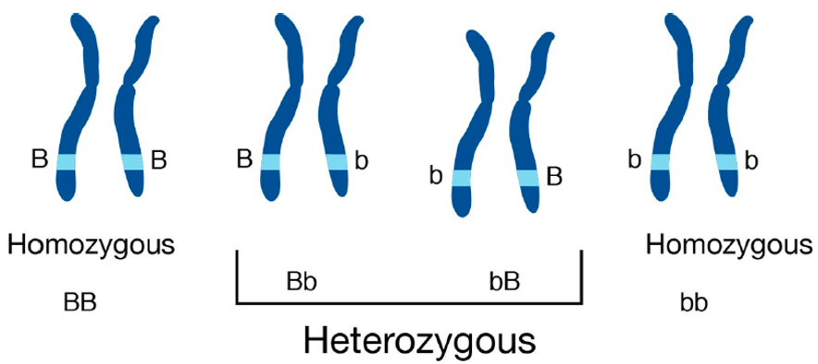
Các loại biến thể trên hệ gen
Hệ gen giữa hai người giống nhau > 99%
Mỗi người có khoảng 5 triệu biến thể, trong đó có 3 đến 4 triệu biến thể một nucleotide
Hệ gen người là hệ lưỡng bội

Slide 18
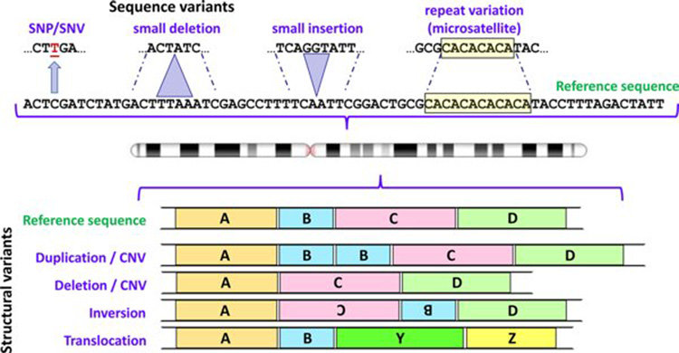
Các loại biến thể trên hệ gen
10.1042/EBC20170053

Slide 19
Giới thiệu về
GIẢI TRÌNH TỰ GEN THẾ HỆ MỚI

Slide 20
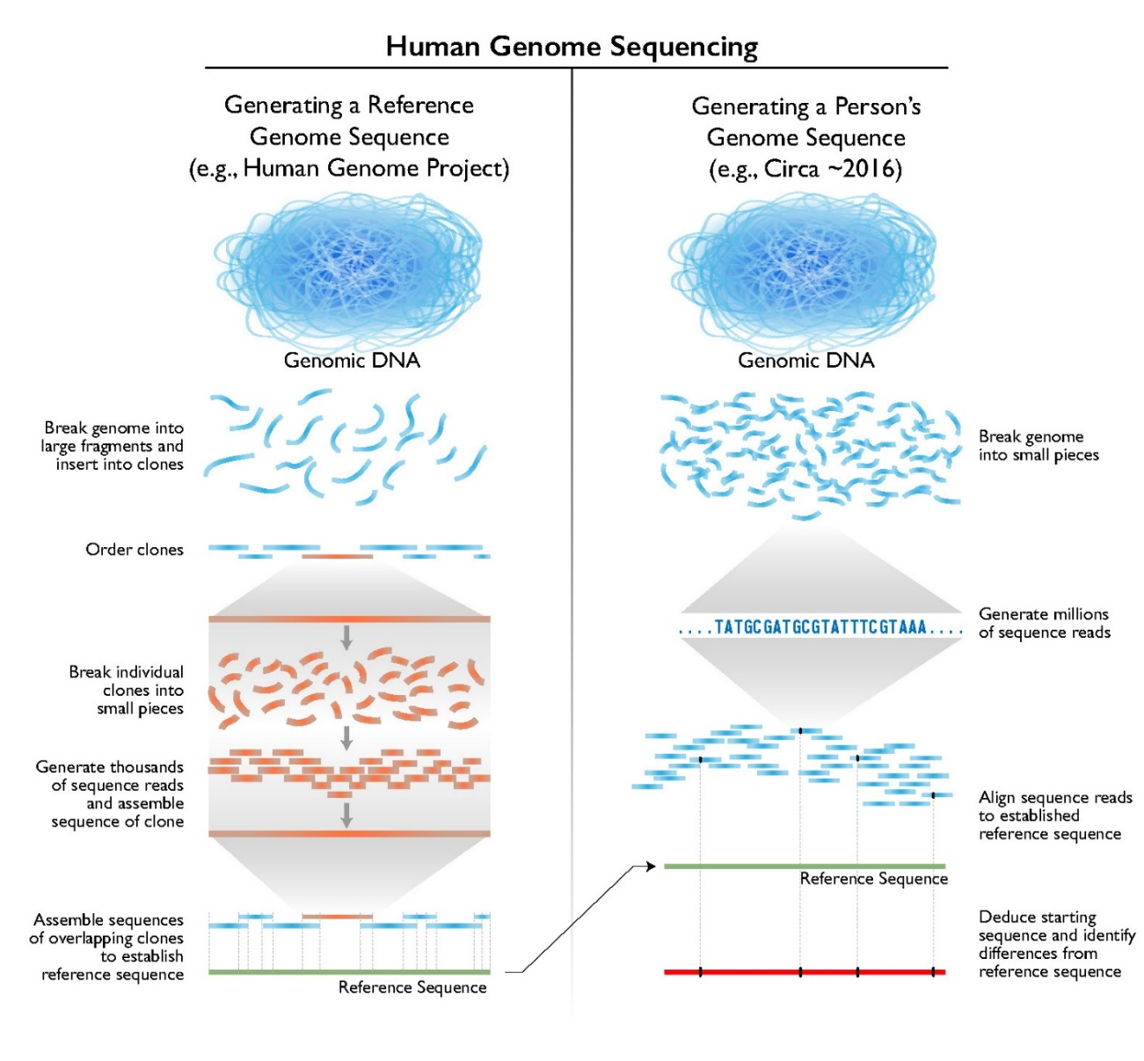
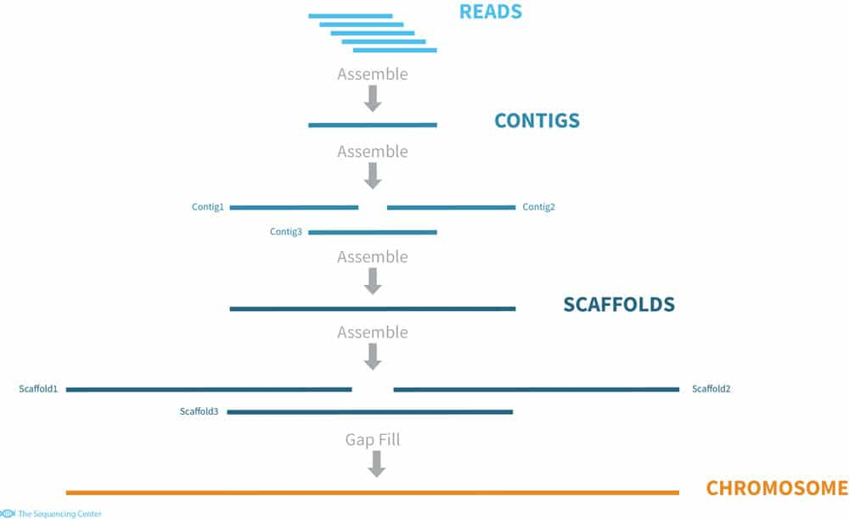
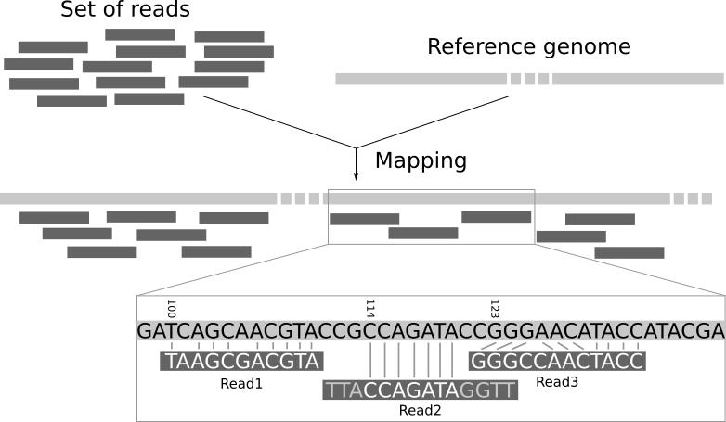
Giải trình tự gen thế hệ mới (NGS)
De novo assembly
Mapping to reference
https://www.genome.gov/about-genomics/fact-sheets/Sequencing-Human-Genome-cost

Slide 21
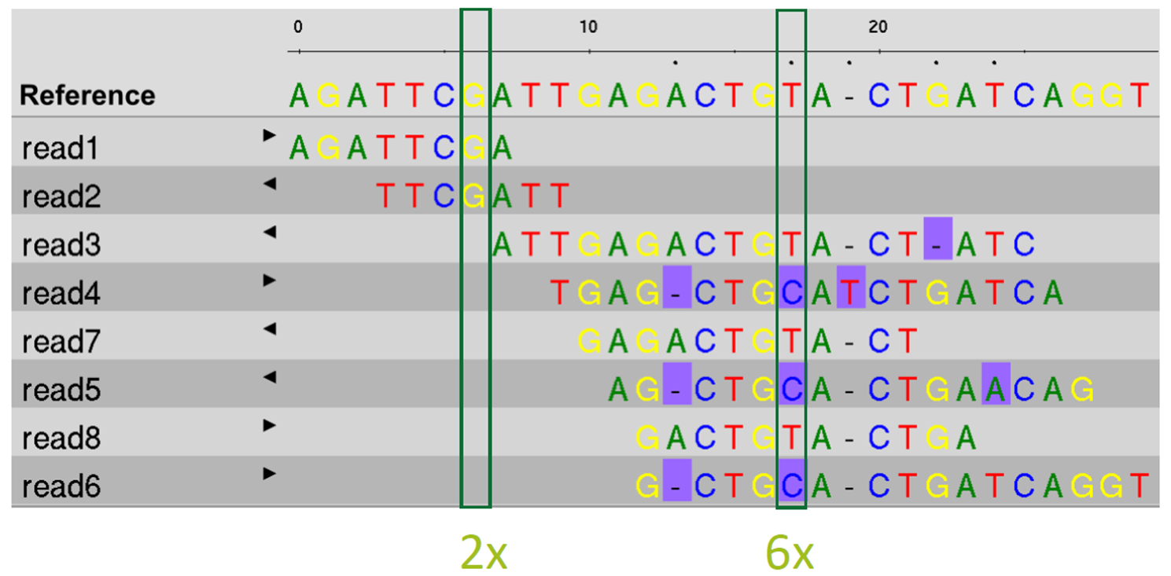
Kết quả của mapping

Slide 22
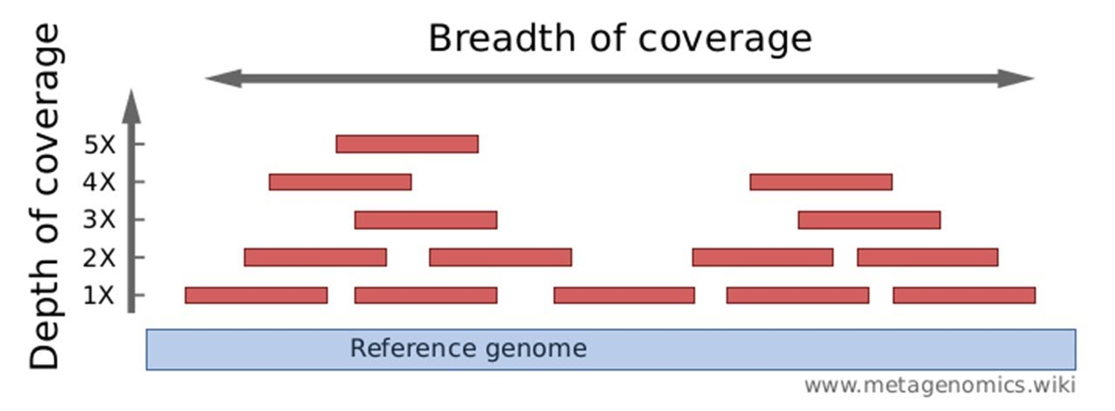
Depth vs Breadth of Coverage

Slide 23
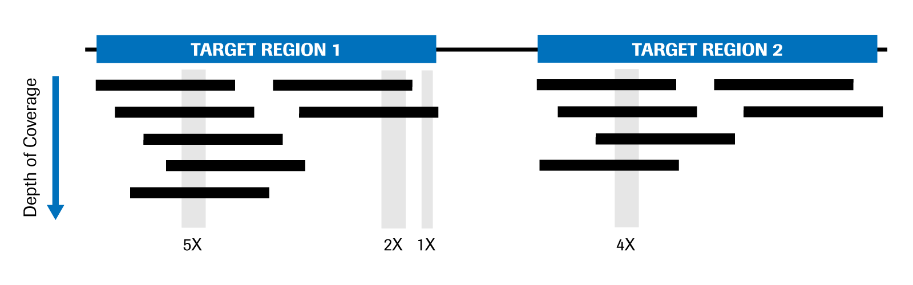
Depth of Coverage
https://sequencing.roche.com/us/en/article-listing/metrics-for-target-enriched-ngs.html

Slide 24


Giải trình tự gen thế hệ mới (NGS): Có hệ gen tham chiếu
De novo assembly
Mapping to reference

Slide 25
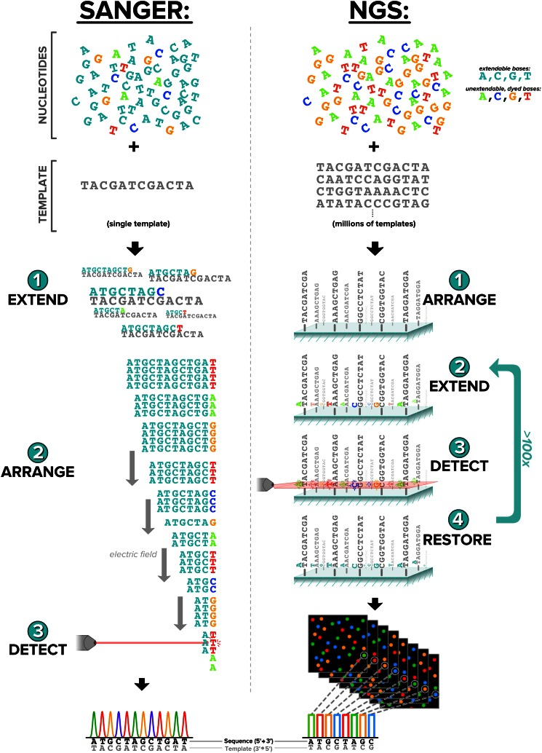
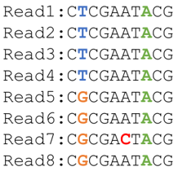
Giải trình tự gen thế hệ mới (NGS): giải trình tự song song
10.1007/s40142-015-0076-8

Slide 26
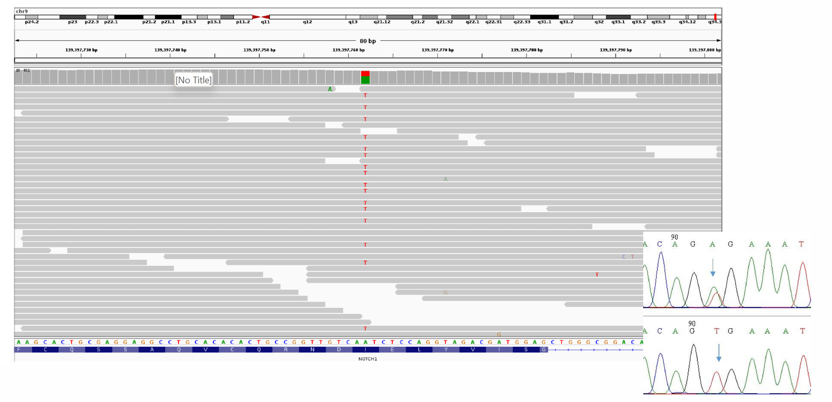
NGS vs Sanger

Slide 27
Ví dụ mối quan hệ của
BIẾN THỂ GEN và BỆNH DI TRUYỀN

Slide 28
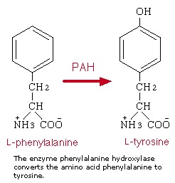
Phenylketonuria (PKU): Rối loạn chuyển hóa di truyền
Nguyên nhân do thiếu hụt enzyme phenylalanine hydroxylase.
Sự mất enzyme này dẫn đến suy giảm trí tuệ, tổn thương cơ quan, tư thế bất thường.
Tần suất xảy ra PKU khác nhau giữa các nhóm dân tộc và các vùng địa lý trên toàn thế giới. Ở Hoa Kỳ, PKU xảy ra ở 1 trong 25.000 trẻ sơ sinh.
Hầu hết các trường hợp PKU được phát hiện ngay sau sinh bằng sàng lọc sơ sinh và điều trị được bắt đầu ngay lập tức.
https://www.ncbi.nlm.nih.gov/books/NBK22253/

Slide 29
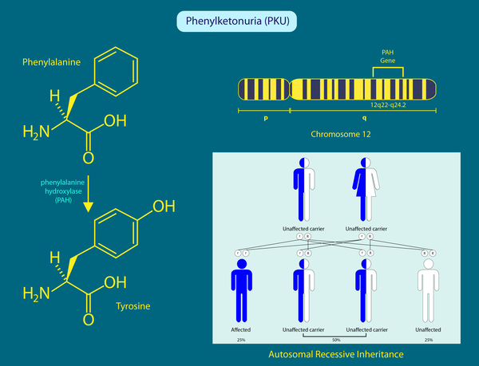
Phenylketonuria (PKU): Rối loạn chuyển hóa di truyền
Tên khác của PKU
Folling disease
Folling's disease
PAH deficiency
Phenylalanine hydroxylase deficiency
Phenylalanine hydroxylase deficiency disease
https://medlineplus.gov/genetics/condition/phenylketonuria/

Slide 30
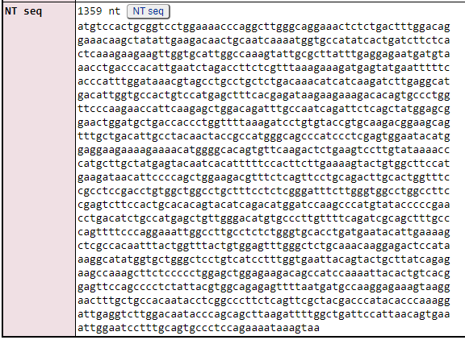
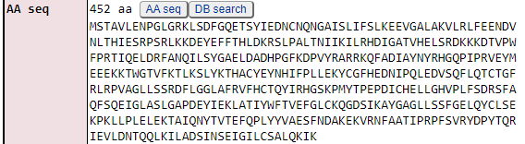
Trình tự gen PAH ở người - Homo sapiens (5053)
Gene (Nucleotide)
Protein (Amino Acid)
https://www.genome.jp/entry/T01001:5053

Slide 31
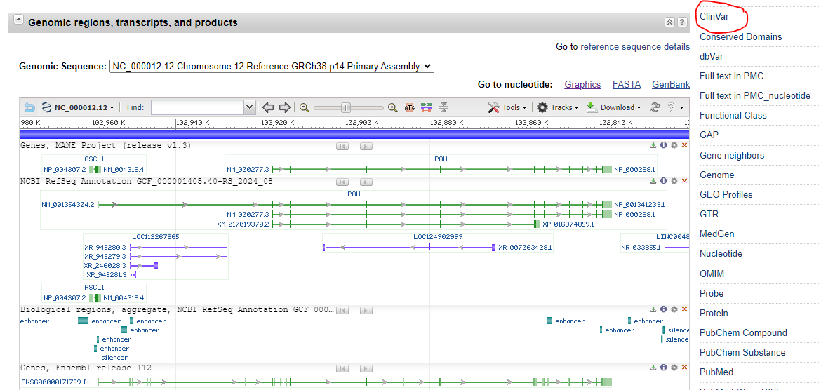
Gen PAH
https://www.ncbi.nlm.nih.gov/gene/5053

Slide 32
Variants in PAH

Slide 33
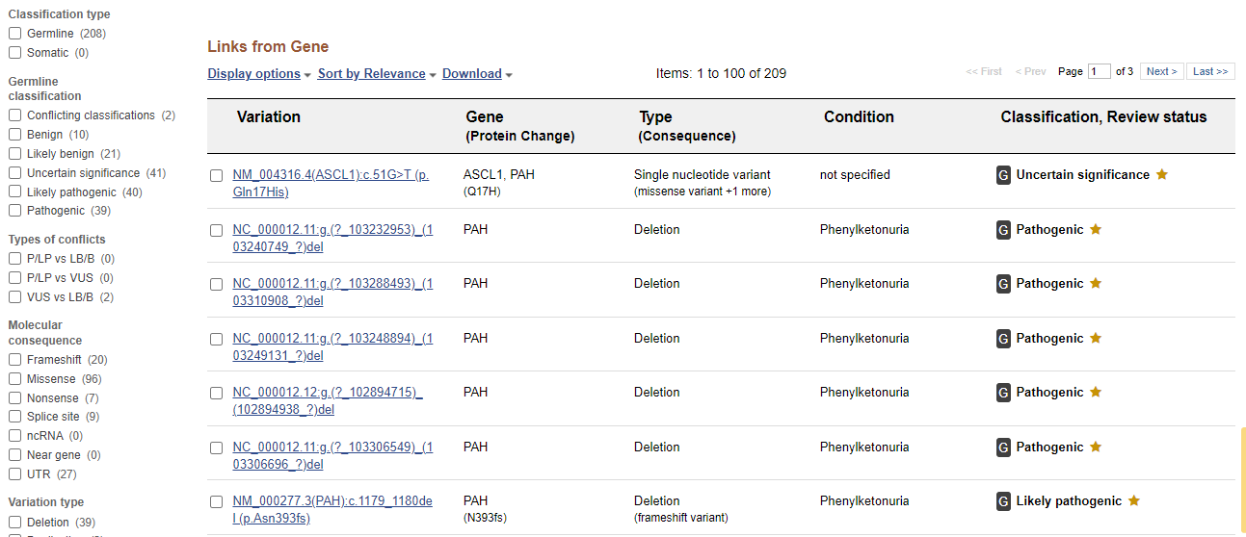
Cơ sở dữ liệu ClinVar cho gen PAH
https://www.ncbi.nlm.nih.gov/clinvar?LinkName=gene_clinvar&from_uid=5053

Slide 34
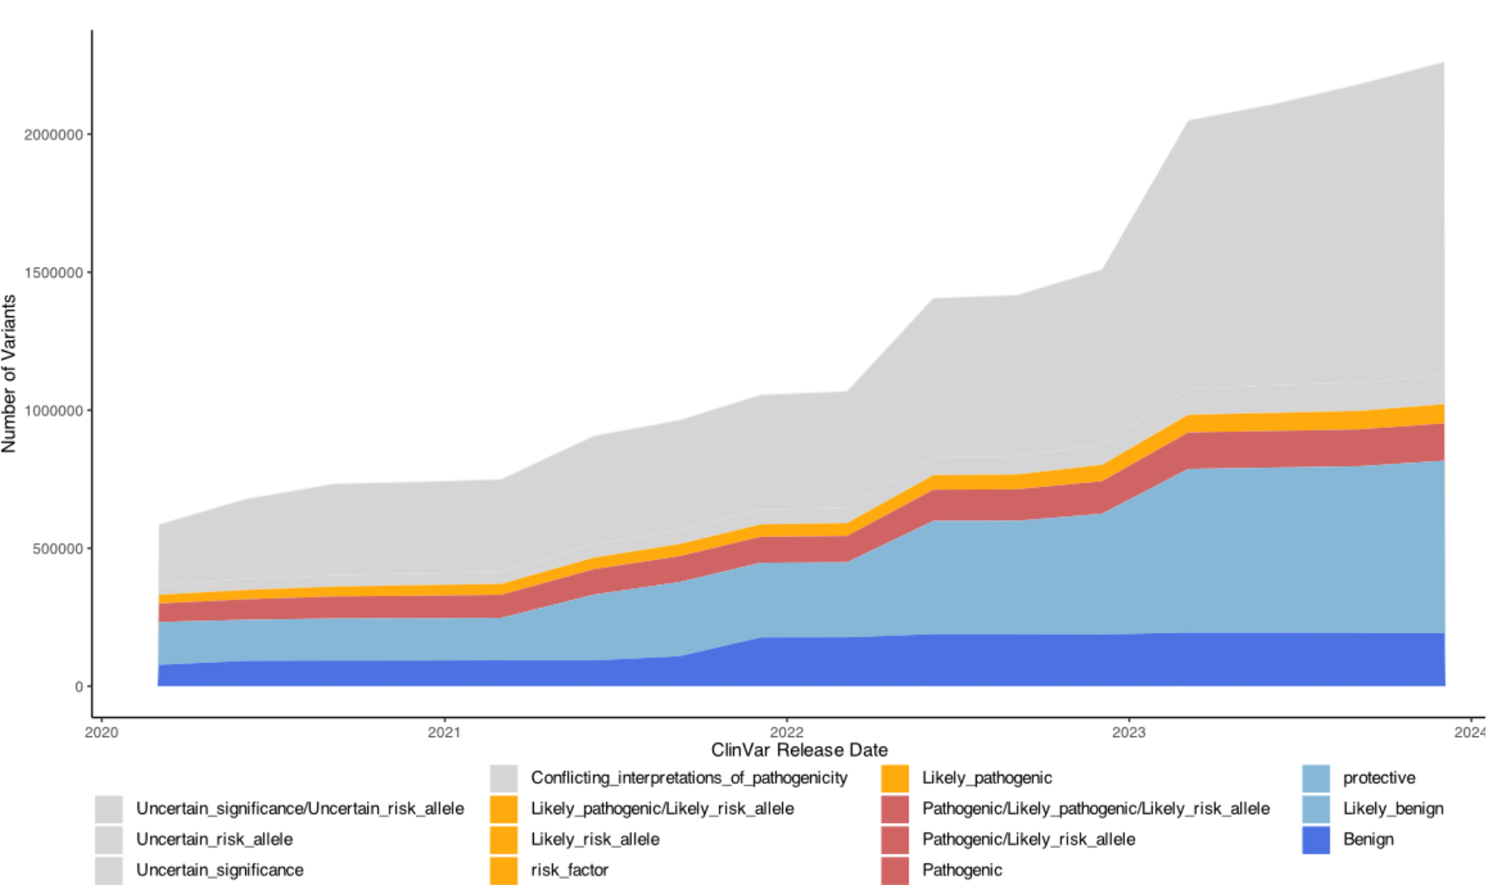
Overview of ClinVar release trends over time
The classes have been divided into five colors to represent the degree of pathogenicity, from blue (benign) to red (pathogenic) with gray representing variants that are of uncertain clinical significance or have no clinical significance.
10.1186/s12967-024-05508-w

Slide 35
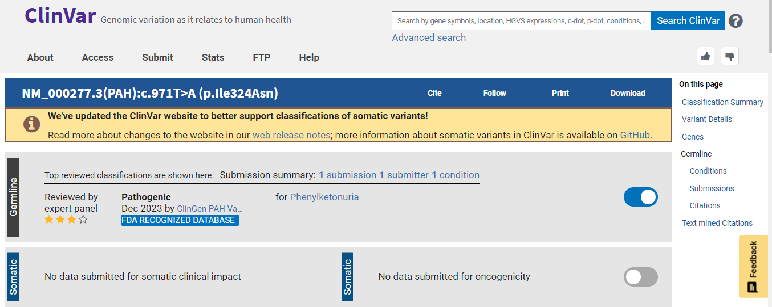
Biến thể gây bệnh - Pathogenic variant in PAH NM_000277.3(PAH):c.971T>A (p.Ile324Asn)
https://www.ncbi.nlm.nih.gov/clinvar/variation/2682170/

Slide 36
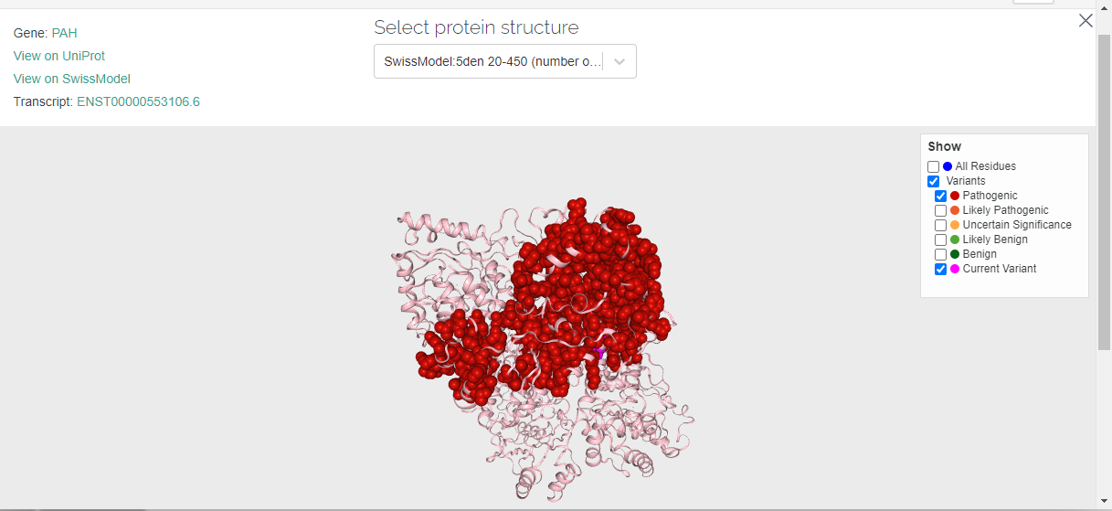
Các biến thể gây bệnh trên gen PAH
https://varsome.com/variant/hg38/chr12%3A102844430%3AA%3AT?

Slide 37
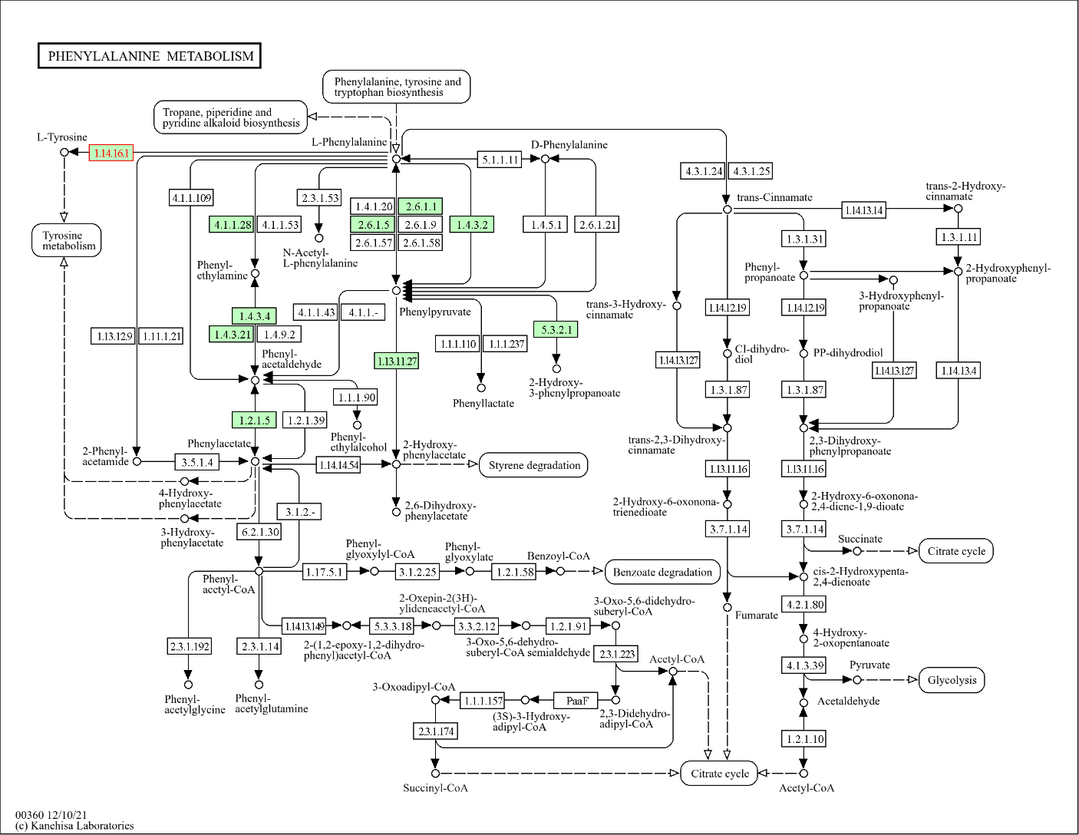
PAH: chuyển hóa Phenylalanine thành Tyrosine
https://www.genome.jp/pathway/hsa00360+5053

Slide 38
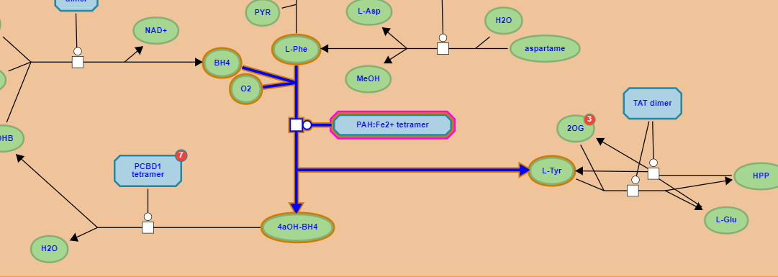
PAH: chuyển hóa Phenylalanine thành Tyrosine
https://reactome.org/PathwayBrowser/#/R-HSA-8963691&SEL=R-HSA-71118&PATH=R-HSA-1430728,R-HSA-71291&FLG=UniProt:P00439

Slide 39
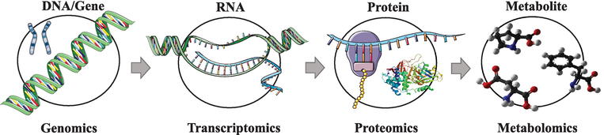
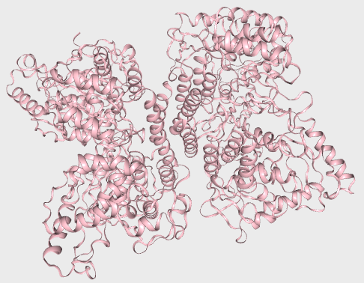
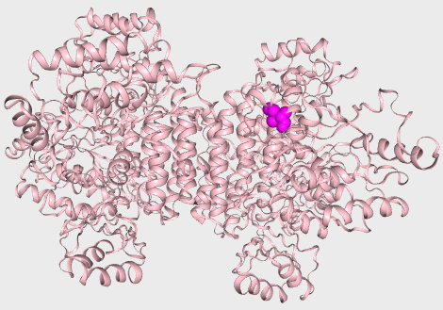

Mối liên kết: Biến thể gen và bệnh di truyền
PAH gene
Ref …ATCGAT…
P1 …AACGAT…
NM_000277.3(PAH):c.971T>A
PAH mRNA
Ref …AUCGAU…
P1 …AACGAU…
NM_000277.3(PAH):c.971T>A
PAH protein
Ref …Ile-Asp…
P1 …Asn-Asp…
NM_000277.3(PAH):p.Ile324Asn
PAH
Ref Phe → Tyr
PAH
P1 Phe → Tyr
10.5772/intechopen.71769

Slide 40
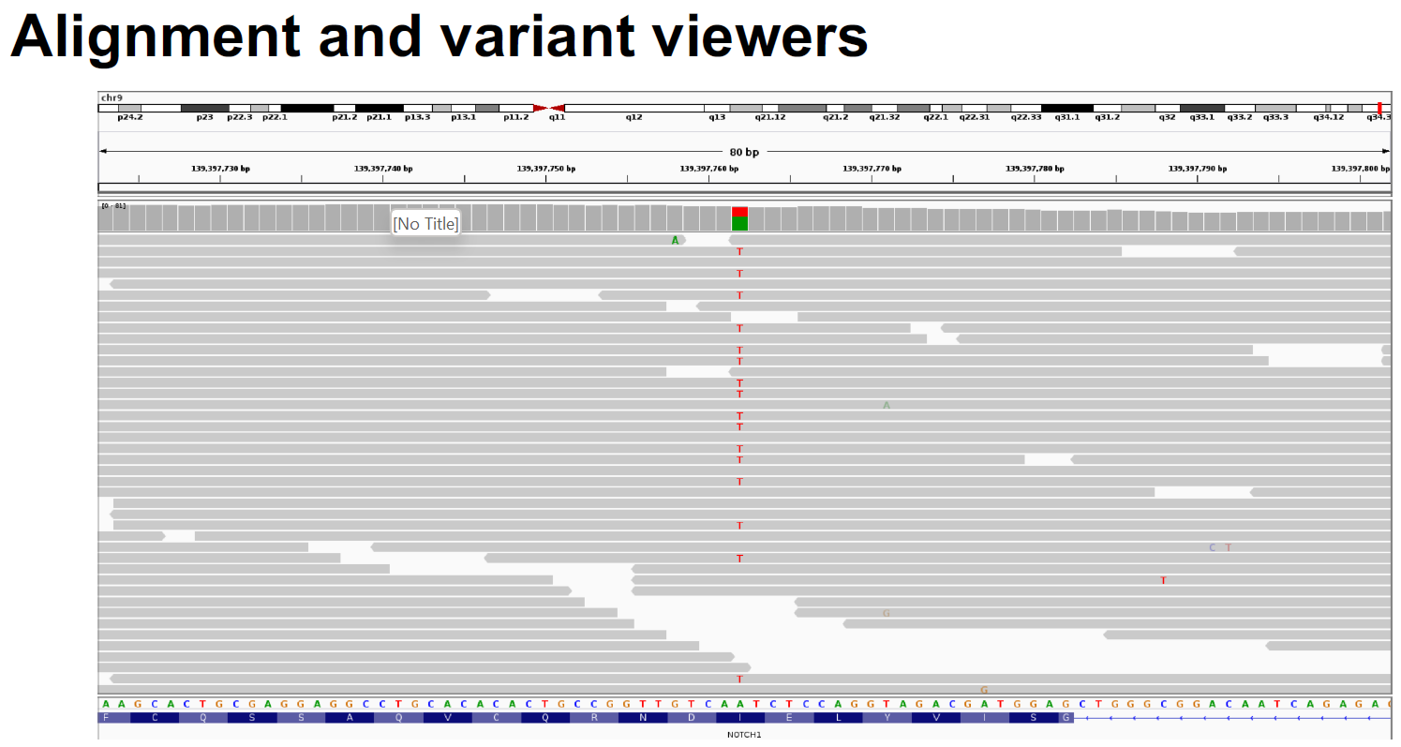

Slide 41
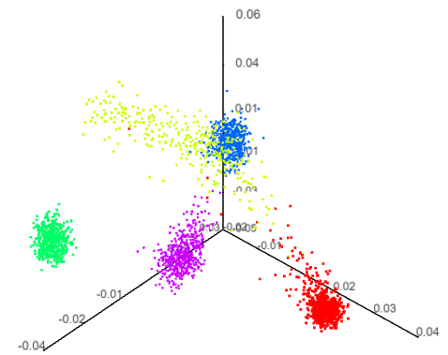
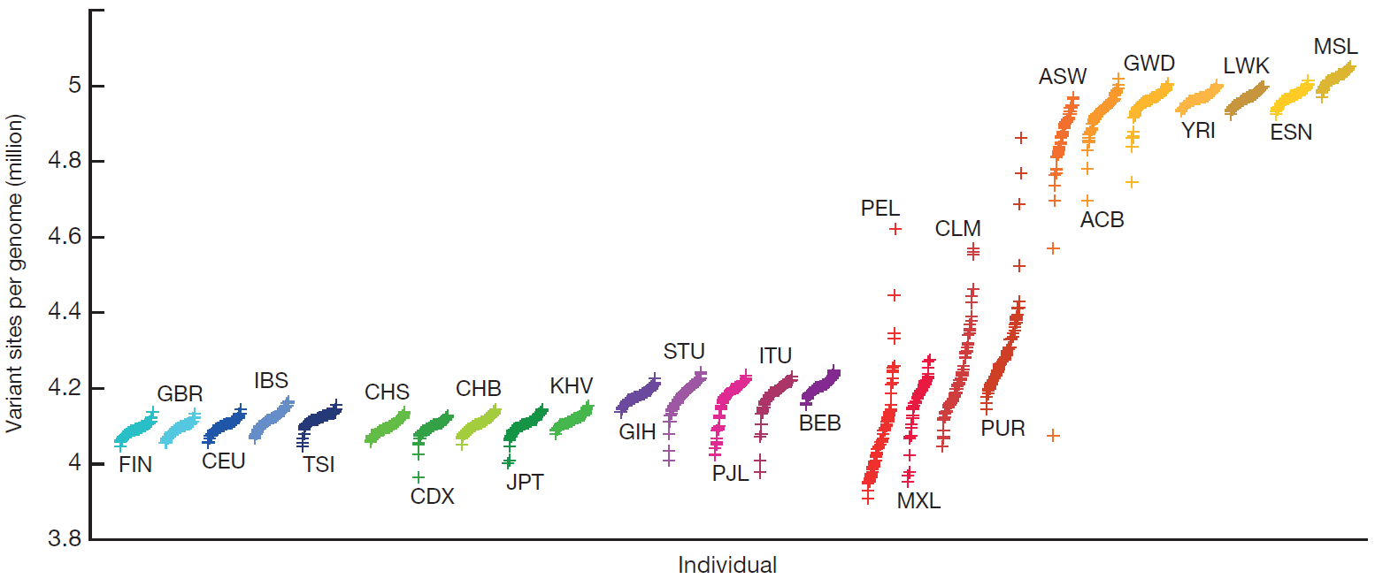
Human Genome Variation: 1000 Genomes Project
Admixed American
European
African
East Asian
South Asian
The number of variant sites per genome of 1K human genomes project (2015) Kinh in Ho Chi Minh City, Vietnam (KHV)
doi:10.1038/nature15393
https://bwlewis.github.io/1000_genomes_examples/PCA_overview.html

Slide 42
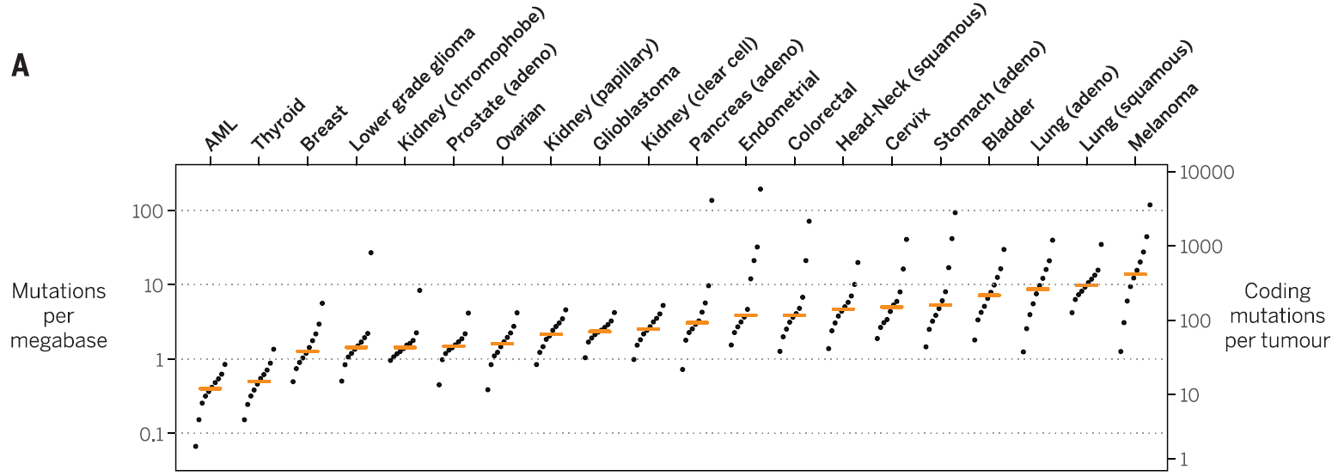
Cancer Genome Somatic Variation
Mutation burden in 20 tumor types and relative contribution of different mutational processes.
For each tumor type, samples were divided into deciles on the basis of their mutation burden. (2015)
DOI: 10.1126/science.aab4082

Slide 43
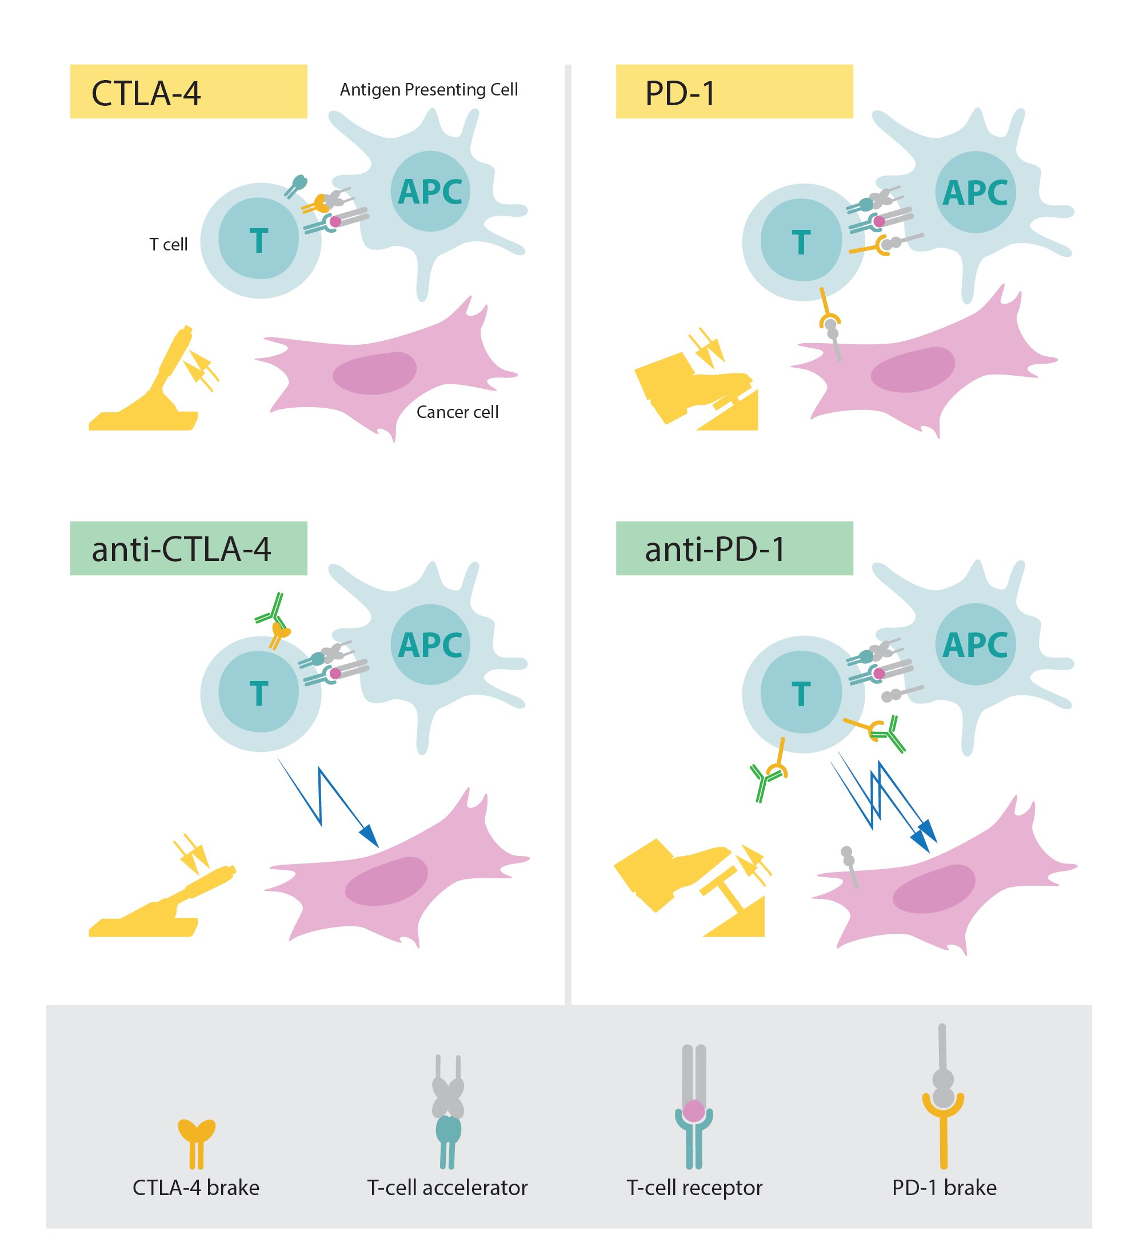
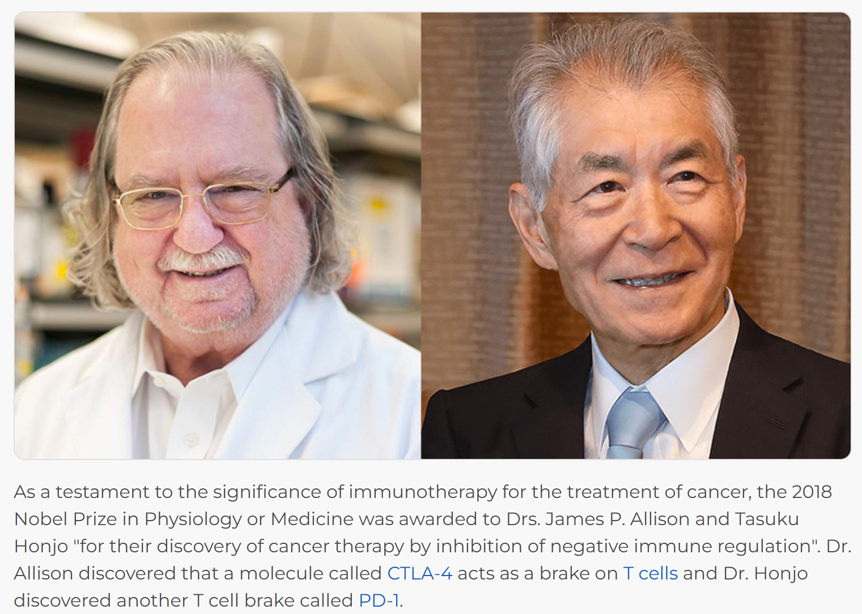
Nobel Prize 2018 in Physiology or Medicine: Cancer immunotherapy
https://www.ucir.org/articles/2019-12-26-news_article_nobel_prize_allison
https://www.nobelprize.org/prizes/medicine/2018/press-release/

Slide 44
Quy trình XÉT NGHIỆM gen bằng phương pháp giải trình tự thế hệ mới (NGS)

Slide 45
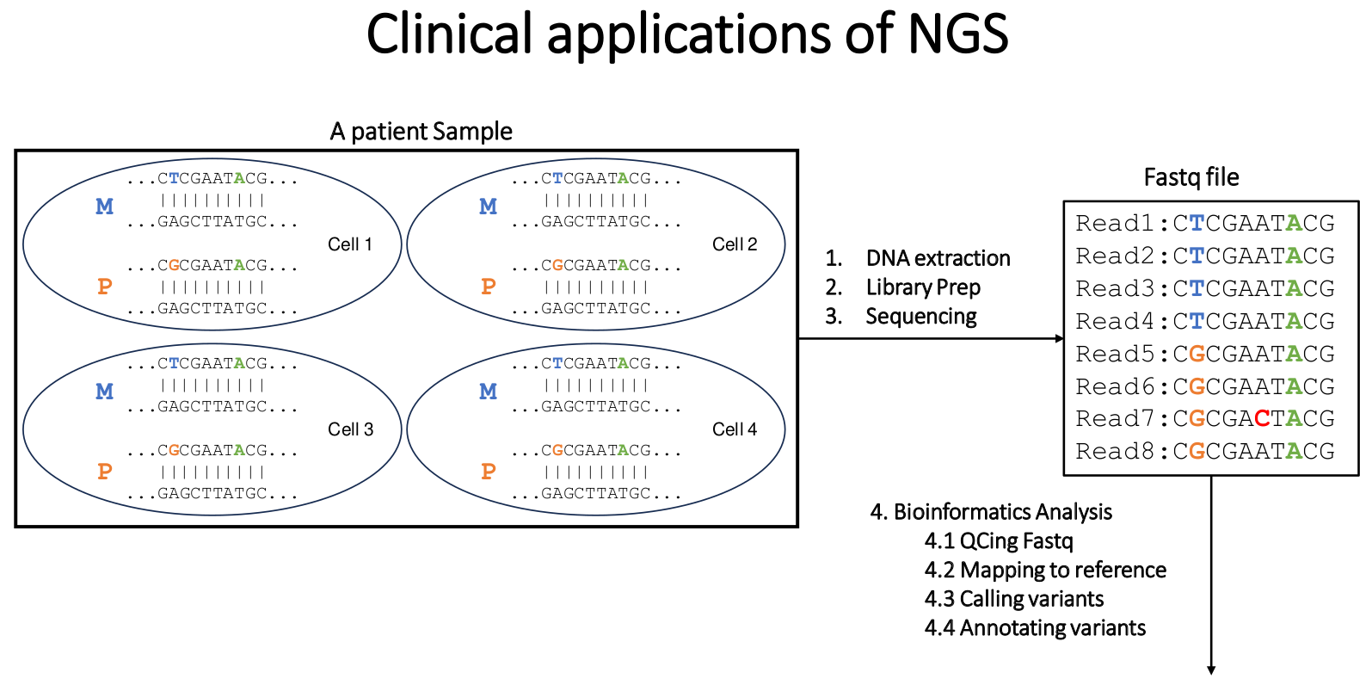
Các bước trong XÉT NGHIỆM gen bằng phương pháp giải trình tự thế hệ mới (1)

Slide 46

Whole genome sequencing – Shotgun method

Slide 47

Các bước trong XÉT NGHIỆM gen bằng phương pháp giải trình tự thế hệ mới (2)

Slide 48

Hội đồng Hệ Gen: phiên giải và hội chẩn những biến thể
trong báo cáo kết quả NGS
https://ggba.swiss/en/the-first-medical-genomics-center-opens-in-geneva/

Slide 49



Ứng dụng giải trình tự gen thế hệ mới trong lâm sàng
Single Nucleotide Variant (SNV)
Copy Number Variation (CNV) Low-Pass Genome Sequencing
Karyotype
https://microbenotes.com/next-generation-sequencing-ngs/
https://wellcomecollection.org/search/images?query=eaahzt2u#

Slide 50

Whole Genome Sequencing pipeline

Slide 51
Năm ví dụ về XÉT NGHIỆM gen cho BỆNH DI TRUYỀN và UNG THƯ

Slide 52

Ví dụ 1: Phát hiện sớm bệnh động kinh bằng xét nghiệm gen (1) Whole Exome Sequencing - WES
NGUYEN Thuy-Minh-Thu, MD
Nguyen Le Duc Minh, MD

Slide 53


Ví dụ 1: Phát hiện sớm bệnh động kinh bằng xét nghiệm gen (2)
Whole Exome Sequencing - WES
NGUYEN Thuy-Minh-Thu, MD
Nguyen Le Duc Minh, MD

Slide 54

Ví dụ 2: Sàng lọc bệnh ung thư bằng xét nghiệm gen
Gene Panel – 53 genes của MGI
Nguyen Le Duc Minh, MD

Slide 55


Ví dụ 3: Hỗ trợ điều trị bệnh ung thư vú bằng xét nghiệm gen Gene Panel BRCA1 và BRCA2
Olaparib (AstraZeneca) là một loại thuốc dùng để duy trì điều trị ung thư vú, buồng trứng, tuyến tiền liệt và tuyến tụy giai đoạn tiến triển có đột biến BRCA ở người lớn.
Nguyễn Huy Thịnh, MD
Nguyễn Hoài Thu, MD
Nguyen Le Duc Minh, MD

Slide 56

Ví dụ 4: Sàng lọc phôi trong hỗ trợ sinh sản IVF
Xét nghiệm tiền làm tổ PGT-A
10.3390/genes14112095
Mẫu phôi có 3 nhiễm sắc thể 18 (trisomy) trong DNA hệ gen
BS. Nguyen Le Duc Minh
CN. Dao Khuong Duy
https://www.takarabio.com/learning-centers/next-generation-sequencing/technical-notes/reproductive-health-technologies/embgenix-pgt-a

Slide 57

Ví dụ 5: Sàng lọc bất thường nhiễm sắc thể ở thai nhi
CN. Dao Khuong Duy
BS. Nguyen Le Duc Minh
https://www.advancedwomensimaging.com.au/nipt/

Slide 58

Kết quả NIPT: Bất thường nhiễm sắc thể 21 ở thai nhi
10.7717/peerj.14400

Slide 59




Ví dụ: Hỗ trợ điều trị ung thư tuyến tiền liệt kháng và di căn
Fig. Kaplan-Meier estimates of survival in patients with a detectable mGSTP1 at baseline. (A) OS according to mGSTP1 detection after two cycles of docetaxel.
10.1515/cclm-2017-0703

Slide 60

Mẫu cho XÉT NGHIỆM gen: mẫu mô và máu
Mẫu mô
Mẫu máu
10.1038/s41416-022-01881-9

Slide 61

NGS is used in clinical cancer care
https://ascopubs.org/doi/10.1200/PO.18.00169

Slide 62

NGS is used in clinical cancer care
https://ascopubs.org/doi/10.1200/PO.18.00169

Slide 63

NGS is used in clinical cancer care
https://ascopubs.org/doi/10.1200/PO.18.00169

Slide 64
Xin gởi lời cảm ơn đến
Nhóm nghiên cứu
Bác sĩ Nguyễn Lê Đức Minh
Thạc sỹ Đào Khương Duy
Thạc sỹ Ngô Đại Phú
Thạc sỹ Trần Thị Mỹ Qui
Bác sĩ NGUYEN Thuy-Minh-Thu
Thạc sỹ, bác sĩ Nguyễn Huy Thịnh
Thạc sỹ Như
KS Nguyễn Minh Hoàng
Nhóm cộng tác nghiên cứu
Trần Quang Khải
TS Nguyễn Anh Thư
Hoàng Kim
Huy Hà
Hoàng Sơn
TS Bác sĩ Nguyễn Thị Kim Nhi
Bác sĩ Hậu
PGS TS Bác sĩ Phạm Lê An

Slide 65
Xin chân thành cảm ơn!
Luu Phuc Loi, PhD
Email: luu.p.loi@googlemail.com
Zalo: 0901802182

